Slide 1
PROGETTI PNRR
^{Linea d’Intervento A}
miglioramento e meccanizzazione della rete di raccolta differenziata dei rifiuti urbani

Slide 2

Ecoisole interrate per piazze e zone di pregio di Genova

Slide 3

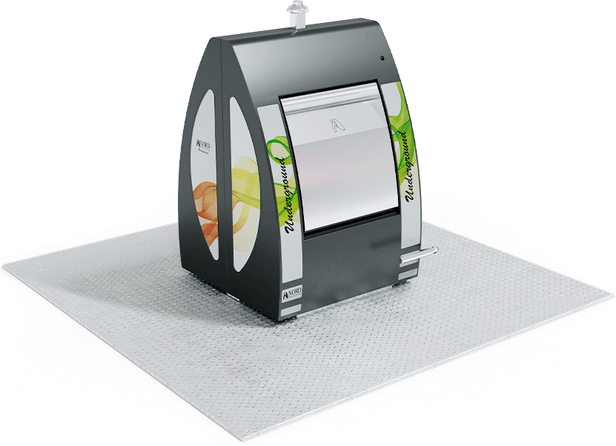

Ecoisole interrate per piazze e zone di pregio di Genova
Obiettivo progetto
Acquistare cassonetti interrati da installare in piazze o zone di pregio della città di Genova dove è richiesta una particolare attenzione al decoro urbano oltre alla funzionalità della raccolta
Perché «interrate»
Il sistema è funzionale a quartieri ad alta densità di popolazione e/o a sviluppo verticale. Isolato dall’acqua piovana, attutisce il rumore durante il conferimento dei rifiuti pesanti (isolamento acustico) e risulta di facile manutenzione.
Piacevole e modulabile
Integrato con il territorio
Non genera barriere architettoniche
Accessibilità in massima sicurezza a tutte le categorie di utenti

Slide 4
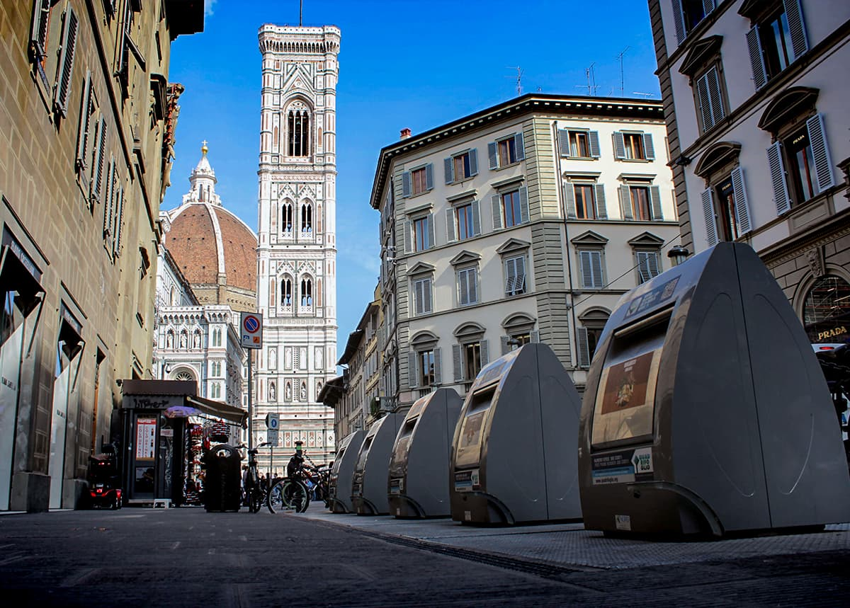
Ecoisole interrate per piazze e zone di pregio di Genova
La proposta ha un forte carattere di innovazione e si inserisce nell’ambito di un investimento integrato (cassonetti, mezzi per la raccolta e sistema software) finalizzato all’incremento della RD della città di Genova, che potrà avere un sistema tecnologicamente avanzato che permetterà di garantire gli standard di qualità previsti da ARERA con delibera 15/2022 (art.35).
Finanziamento ottenuto
€ 1 milione
15
Ecoisole
Importo complessivo del progetto
€ 1,1 milioni

Slide 5
Cassonetti ad accesso controllato per micro viabilità di Genova e del Genovesato per tariffazione puntuale

Slide 6
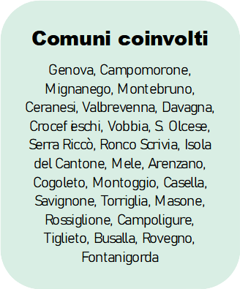
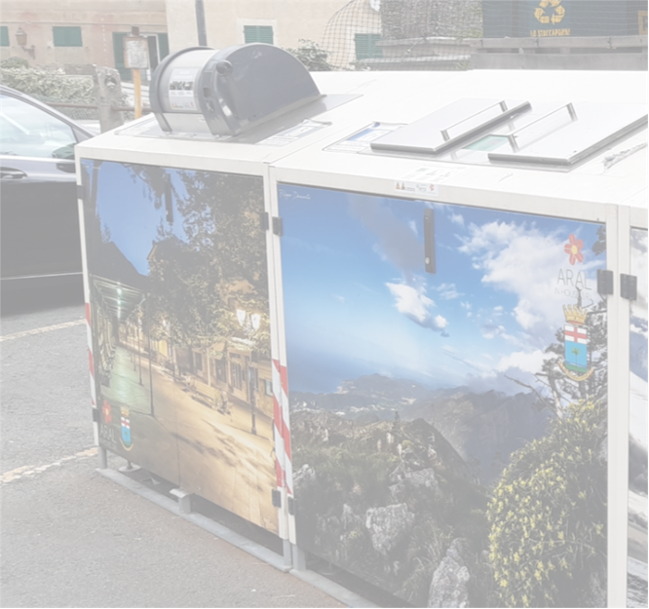
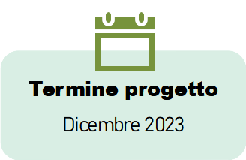
Cassonetti ad accesso controllato
Obiettivo progetto
Soddisfare le diverse esigenze che si riscontrano nella città di Genova e negli altri comuni del Genovesato.
Obiettivi specifici
Genova: servire utenze ubicate in zone caratterizzate da una media e piccola viabilità non raggiungibili dai mezzi di raccolta dei sistemi a grande volumetria (campane “intelligenti” da oltre 3000 lt)
Genovesato: servire utenze localizzate in insediamenti turistici caratterizzati da forti oscillazioni stagionali della popolazione oppure in zone fortemente delocalizzate dove è utile accorpare utenze limitrofe.

Slide 7
Cassonetti ad accesso controllato
Progetto a forte carattere di innovazione che si inserisce nell’ambito del primo investimento integrato (cassonetti, mezzi per la raccolta e sistema software) finalizzato all’incremento dell’RD, che potrà finalmente raggiungere le percentuali di legge ed avere un sistema tecnologicamente avanzato con controllo accessi, che permetterà di garantire gli standard di qualità previsti da ARERA.
Finanziamento ottenuto
€ 1 milione
27
Comuni Coinvolti
628
Cassonetti
1000lt
Importo complessivo del progetto
€ 1,5 milioni

Slide 8
Sistemi di georeferenziazione mezzi e attrezzature per tracciatura dei conferimenti

Slide 9
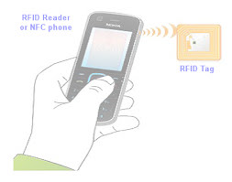
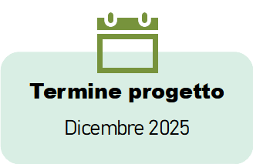
Sistemi di georeferenziazione mezzi e attrezzature
Obiettivo progetto
Introdurre un sistema di tariffazione puntuale nel bacino di riferimento.
Acquisti previsti
400 sistemi di tracciamento/rilevamento parametri di funzionamento da allestire sui veicoli di raccolta a carico posteriore;
330 sistemi mobili per l’identificazione dei conferimenti che verranno utilizzati dagli operatori dei veicoli appartenenti alle categorie aziendali “Autocompattatori Leggeri” e “Veicoli Leggeri Raccolta”;
70 sistemi di supporto al percorso e lettura tag a bordo mezzo per l’identificazione dei conferimenti per le altre tipologie di veicoli;
“On Board Computer” (componentistica di tipo automotive) dotati di display, per monitoraggio e supporto al servizio di raccolta da allestire sui veicoli di grandi dimensioni
1 piattaforma informatica.

Slide 10
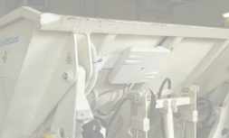
Sistemi di georeferenziazione mezzi e attrezzature
Funzionalità previste
Tracciamento e rilevamento a distanza della diagnostica e dei parametri di funzionamento di tutti i veicoli
Controllo svuotamenti contenitori tramite lettura dei tag
Identificazione conferimenti e segnalazione eventuali anomalie
Associazione autista e percorso al mezzo
Visualizzazione su mappa del percorso e delle postazioni dei contenitori da svuotare
Monitoraggio e gestione dei dati rilevati.
Il monitoraggio della raccolta verrà effettuato con sistemi mobili per i veicoli più piccoli, mentre gli altri saranno dotati di sistemi di lettura installati a bordo mezzo.
Finanziamento ottenuto
€ 0,9 milioni
Importo complessivo del progetto
€ 0,9 milioni
La proposta ha un forte carattere di innovazione e si inserisce nell’ambito di un investimento integrato finalizzato all’incremento della RD in tutto il bacino del Genovesato ed avere un sistema tecnologicamente avanzato che permetterà di garantire gli standard di qualità previsti da ARERA con delibera 15/2022.

Slide 11
Polo per l’economia circolare di Volpara

Slide 12
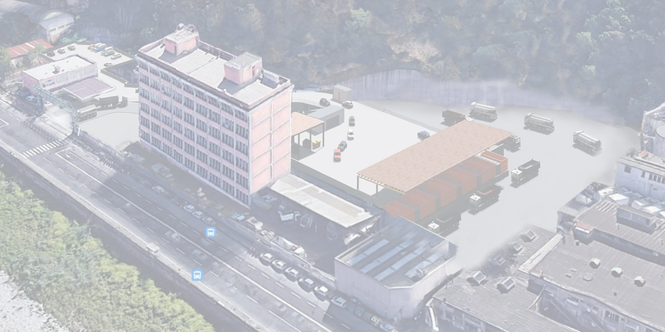
Polo per l’economia circolare di Volpara
Centro di raccolta
Saranno svolte le seguenti attività:
Demolizione del corpo ex-inceneritore e delle vecchie fosse di carico dello stesso insistente nell’area.
Realizzazione del CDR, strutturato su un’area sopraelevata esistente con una superficie complessiva di circa 2.200mq, dotato di accesso diretto per il cittadino.
Il centro sarà integrato con deposito RAEE e magazzino RUP, oltre ad una area per il conferimento di verde e ramaglie
Area per la movimentazione degli scarrabili al servizio della RD
Nuova viabilità con distinzione dei percorsi utilizzati dagli utenti verso il CDR rispetto a quella dei mezzi di servizio;
Nuovo accesso (Via Lungobisagno Dalmazia) per consentire la suddivisione dei flussi di traffico;
Parcheggi in numero adeguato in funzione dell’afflusso dei cittadini
Installazione di un impianto fotovoltaico e rete di raccolta delle acque meteoriche e di dilavamento
Obiettivo progetto
l centro di raccolta, unito al centro del riuso, rappresenteranno un polo integrato per l’economia circolare del bacino del Genovesato, aggiunto al moderno sistema di raccolta con cassonetti intelligenti.
Il progetto è volto al miglior inserimento possibile dal punto di vista urbanistico e ambientale dell’area, in quanto è in posizione baricentrica rispetto alla città con conseguente riduzione delle emissioni climalteranti dovute all’ottimizzazione della logistica sia del gestore, sia dell’utenza

Slide 13
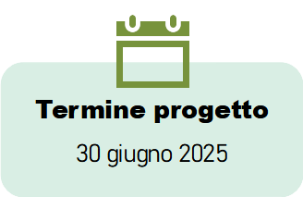
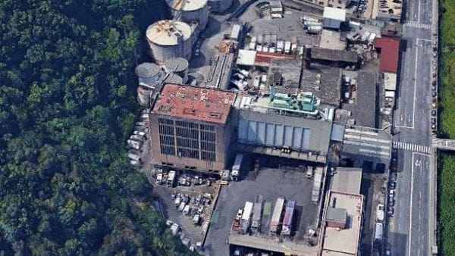
Polo per l’economia circolare di Volpara
Realizzazione di strutture destinate alla raccolta ai sensi del DM 8/4/08 per l’ottimizzazione della raccolta differenziata, ovvero infrastrutture attrezzate, recintate e sorvegliate a cui gli utenti possano conferire anche rifiuti non compatibili con i normali circuiti di raccolta (ingombranti, RAEE, pericolosi, etc.) e strutture destinate al riutilizzo di beni in disuso, che affiancati ai centri di raccolta intercettano e rimettono in circolazione oggetti riutilizzabili attraverso punti di distribuzione .
Finanziamento ottenuto
€ 0,9 milioni
Importo complessivo del progetto
€ 1,8 milioni

Slide 14
Polo per l’economia circolare di Volpara
Centro del riuso
Saranno svolte le seguenti attività:
Ottimizzazione degli spazi a disposizione e recupero delle aree non utilizzate
Creazione di una viabilità ben separata tra utenza e Gestore in modo che non vi siano interferenze tra i flussi in entrata ed uscita
Riqualificazione delle strutture riutilizzabili e realizzazione delle opere accessorie: con la realizzazione del centro del riuso è stato previsto di riqualificare le aree e le strutture che verranno riutilizzate dotandole anche degli impianti accessori in modo da offrire la più ampia fruibilità possibile dei servizi offerti.
Come previsto dall’art. 181 D.lgs. 152/2006 il centro del riuso sarà in completa sinergia con il CDR
Obiettivo progetto
Il centro del riuso, unito al centro di raccolta, rappresenteranno un polo integrato per l’economia circolare del bacino del Genovesato, aggiunto al moderno sistema di raccolta con cassonetti intelligenti.
Il progetto è volto alla riparazione e la rivendita di beni usati, che possa essere anche sede di attività di educazione ambientale e centro di aggregazione per il quartiere.
intercettare i beni riutilizzabili prima che questi vengano eventualmente portati al CDR
Sviluppo tariffazione puntuale
network dei centri del riuso (rete SURPLUSE)

Slide 15
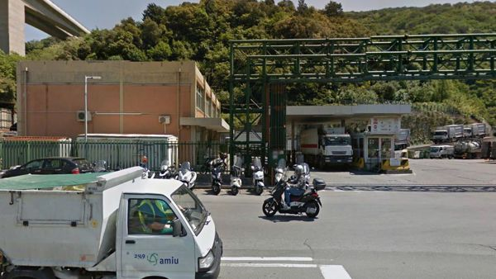
Polo per l’economia circolare di Volpara
Realizzazione di strutture destinate alla raccolta ai sensi del DM 8/4/08 per l’ottimizzazione della raccolta differenziata, ovvero infrastrutture attrezzate, recintate e sorvegliate a cui gli utenti possano conferire anche rifiuti non compatibili con i normali circuiti di raccolta (ingombranti, RAEE, pericolosi, etc.) e strutture destinate al riutilizzo di beni in disuso, che affiancati ai centri di raccolta intercettano e rimettono in circolazione oggetti riutilizzabili attraverso punti di distribuzione
Finanziamento ottenuto
€ 0,9 milioni
Importo complessivo del progetto
€ 0,9 milioni

Slide 16
Polo per l’economia circolare di via Bartolomeo Bianco

Slide 17
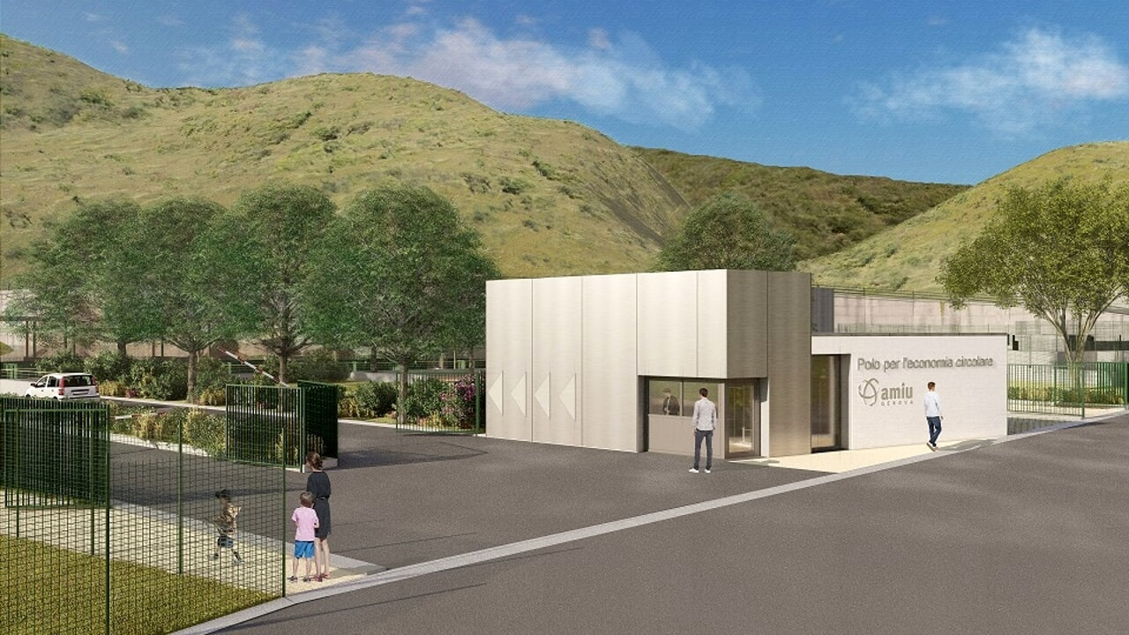
Polo per l’economia circolare di via Bartolomeo Bianco
Obiettivo progetto
I centri di raccolta e del riuso, rappresenteranno il primo polo integrato per l’economia circolare del bacino del Genovesato, aggiunto al moderno sistema di raccolta con cassonetti intelligenti.
Recupero area dismessa;
Riqualificazione del quartiere;
Ottimizzazione logistica;
Sviluppo tariffazione puntuale;
Network dei centri del riuso (rete SURPLUSE)
Centro di raccolta
Il centro sarà dotato di:
viabilità interna, a senso unico per gli utenti
rampa di accesso a zona rialzata per il conferimento dall’alto dei rifiuti
pavimentazione impermeabilizzata e idoneo sistema di gestione delle acque meteoriche e di quelle provenienti dalle zone di raccolta dei rifiuti,
zona di conferimento e deposito di rifiuti pericolosi protetta mediante copertura fissa,
recinzione e adeguata barriera esterna, realizzata con alberature, atta a minimizzare l'impatto visivo dell'impianto,
sistema di illuminazione a LED su pali e sistema di videosorveglianza per il controllo accessi.
Funzioni di guardiania-ufficio, magazzino, spogliatoio personale e servizi igienici.

Slide 18
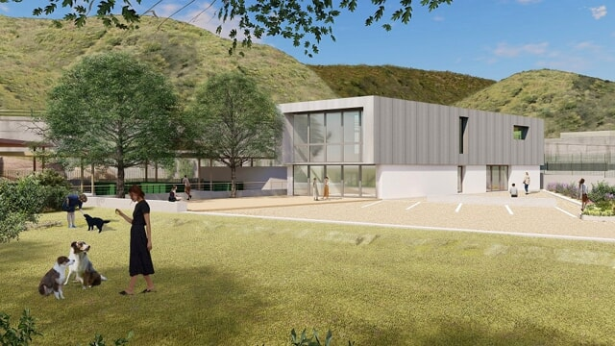
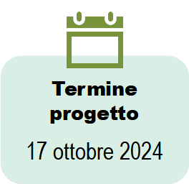
Polo per l’economia circolare di via Bartolomeo Bianco
Realizzazione di strutture destinate alla raccolta ai sensi del DM 8/4/08 per l’ottimizzazione della raccolta differenziata, ovvero infrastrutture attrezzate, recintate e sorvegliate a cui gli utenti possano conferire anche rifiuti non compatibili con i normali circuiti di raccolta (ingombranti, RAEE, pericolosi, etc.) e strutture destinate al riutilizzo di beni in disuso, che affiancati ai centri di raccolta intercettano e rimettono in circolazione oggetti riutilizzabili attraverso punti di distribuzione
Finanziamento ottenuto
€ 1 milione
Importo complessivo del progetto
€ 1,9 milioni

Slide 19
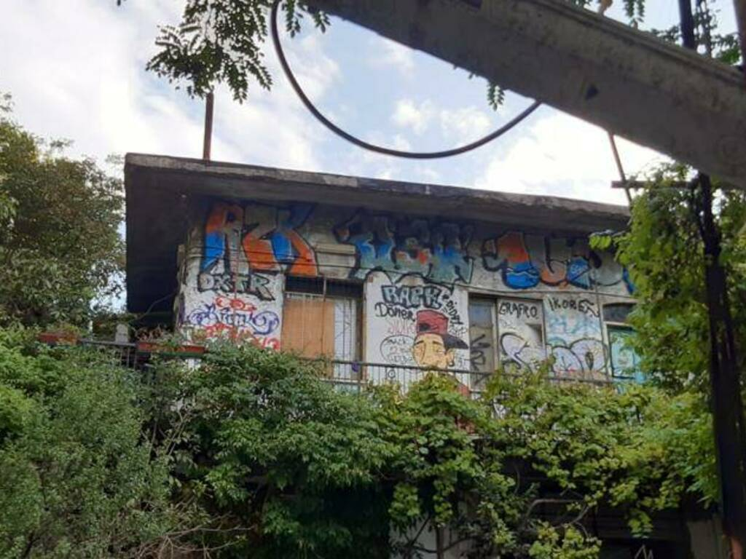
Polo per l’economia circolare di via Bartolomeo Bianco
Centro del riuso
Il centro sarà volto alla riparazione e la rivendita di beni usati.
La proposta rientra nelle linee di azione previste dal PRGR per la riduzione dei rifiuti alla fonte.
Verranno impiegati pannelli di materiali riciclati o elementi di upcycling architecture, come sperimentazione.
La progettazione delle aree esterne segue i principi della sostenibilità e delle nature based solutions, ovvero un rain garden per raccolta delle acque meteoriche
Svolgimento di attività educative all’aperto con realizzazione di un’area a carattere ludico-ricreativo.
Creazione di un percorso pedonale in terra stabilizzata di larghezza 2m che conduce all’interno del lotto, fiancheggiato da arbusti mediterranei e lecci. Sul lato sud trovano spazio alcuni orti urbani e alberi da frutta, a disposizione del quartiere, mentre sul lato nord è allestita un’area giochi con superficie antitrauma.
Obiettivo progetto
I centri di raccolta e del riuso, rappresenteranno il primo polo integrato per l’economia circolare del bacino del Genovesato, aggiunto al moderno sistema di raccolta con cassonetti intelligenti.
Recupero area dismessa;
Riqualificazione del quartiere;
Ottimizzazione logistica;
Sviluppo tariffazione puntuale;
Network dei centri del riuso (rete SURPLUSE

Slide 20
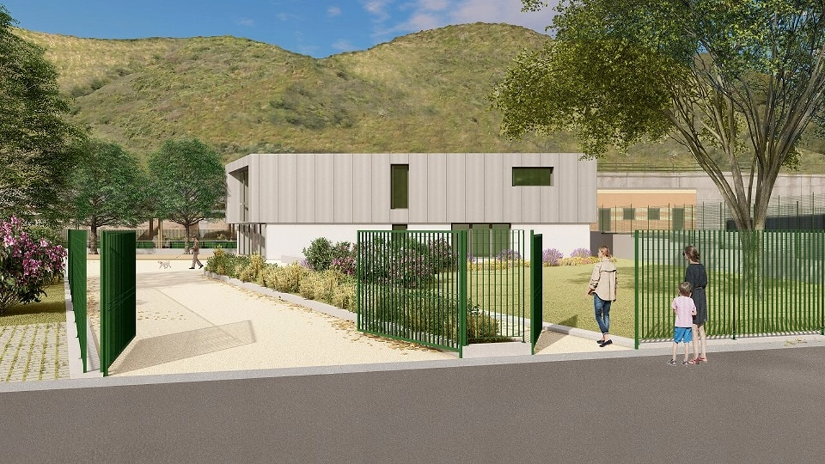
Polo per l’economia circolare di via Bartolomeo Bianco
Realizzazione di strutture destinate alla raccolta ai sensi del DM 8/4/08 per l’ottimizzazione della raccolta differenziata, ovvero infrastrutture attrezzate, recintate e sorvegliate a cui gli utenti possano conferire anche rifiuti non compatibili con i normali circuiti di raccolta (ingombranti, RAEE, pericolosi, etc.) e strutture destinate al riutilizzo di beni in disuso, che affiancati ai centri di raccolta intercettano e rimettono in circolazione oggetti riutilizzabili attraverso punti di distribuzione
Finanziamento ottenuto
€ 1 milione
Importo complessivo del progetto
€ 1,4 milioni

Slide 21
Ecoisole ad accesso controllato per la città di Genova

Slide 22
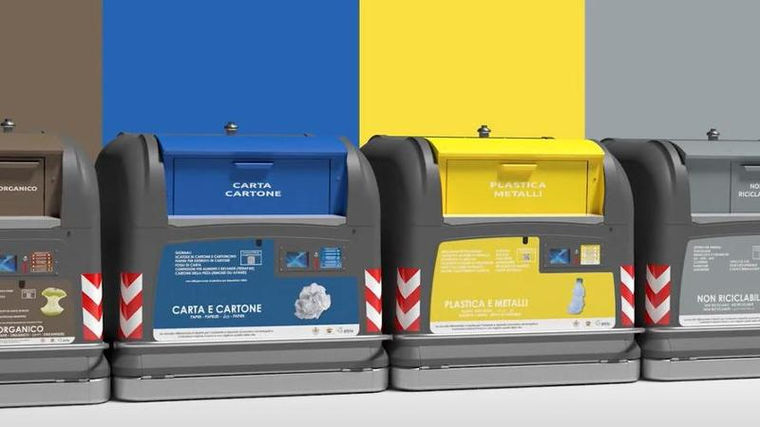
Ecoisole ad accesso controllato per la città di Genova
Cassonetto «intelligente»
Cassonetto per l’ottimizzazione della raccolta dotato di accesso controllato con sistema di identificazione delle utenze e controllo volumetrico del rifiuto conferito.
Previsione di una bocca di conferimento a cassetto doppia utenza: domestica e commerciale, al fine di rispondere alle differenti esigenze di volumetrie
Il conferimento avviene previo riconoscimento con tessera
Il contenitore destinato alla raccolta RUR è dotato di limitazione tridimensionale (cassetto volumetrico).
Obiettivo progetto
Acquisto di cassonetti “intelligenti” per l’ottimizzazione della raccolta attraverso utilizzo di contenitori ad accesso controllato, con apertura che permetta l’identificazione del conferitore. Sistemi di verifica del volume impiegato nel contenitore con sistemi di allarme in caso di superamento di una soglia prefissata, da impiegare su contenitori e cestini stradali

Slide 23
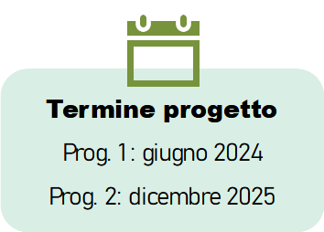
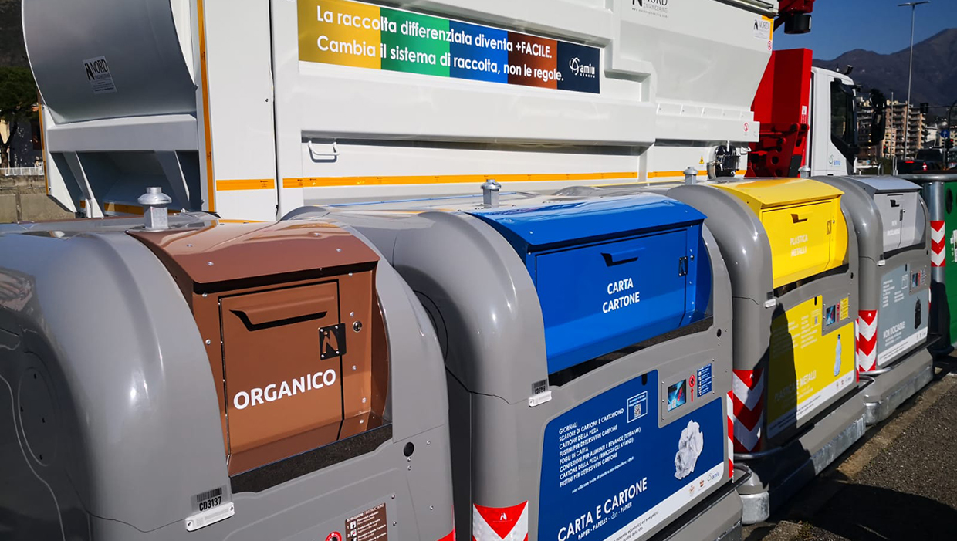
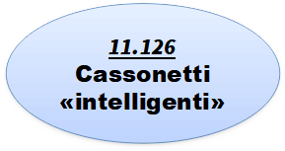
Ecoisole ad accesso controllato per la città di Genova
Municipi coinvolti
Progetto 1: Media e Bassa Valbisagno, Mediolevante e Centro Est
Progetto 2: Levante, Centro Ovest, ValPolcevera, Medio Ponente e Ponente
Finanziamento ottenuto
€ 2 milioni
Importo complessivo del progetto
€ 29 milioni
La proposta ha un forte carattere di innovazione e si inserisce nell’ambito del primo investimento integrato (cassonetti, mezzi per la raccolta e sistema software) finalizzato all’incremento della RD della città di Genova, che potrà avere un sistema tecnologicamente avanzato che permetterà di garantire gli standard di qualità previsti da ARERA con delibera 15/22 art. 35

Slide 24
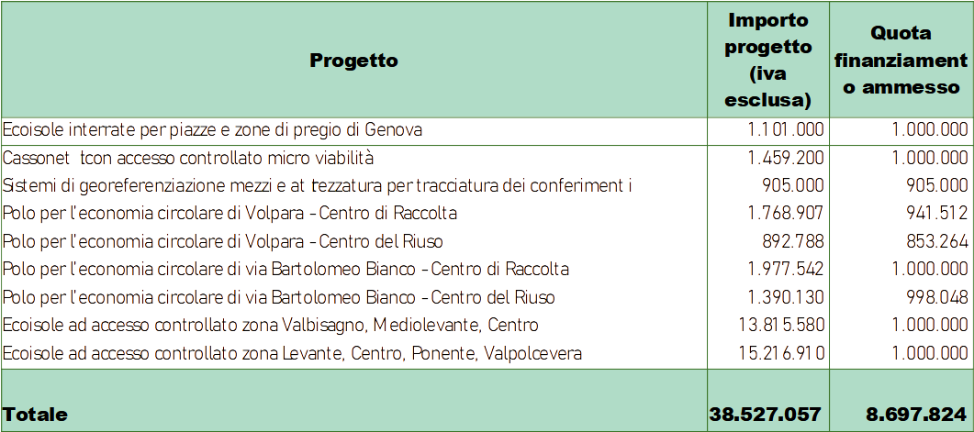
^{RIASSUNTO FINANZIAMENTI}
^{Dettaglio per progetto}

Slide 25
Grazie

